Slide 1
「SNS による積極的な発信」rev4
Session：１
公共イメージ向上委員会
副委員長 下出 一（大阪アーバンRC）

Slide 2

SNSとは何か
『 SNS 』とは Social Networking Service（ソーシャルネットワーキングサービス）、つまり「社会的なネットワークを築くためのサービス」です。
ただし『 SNS 』は主に日本で使わる言葉で、英語圏では『social media』が一般的です。
情報収集はもちろん、誰もが情報発信者になれます。企業においては宣伝、広報、人材採用などでも使われています。
現在多様な『 SNS 』が登場しており、その特徴に応じて棲み分けが起こってきています。
最近ではホームページを持たず『 SNS 』だけで活動する企業も登場しています。

Slide 3
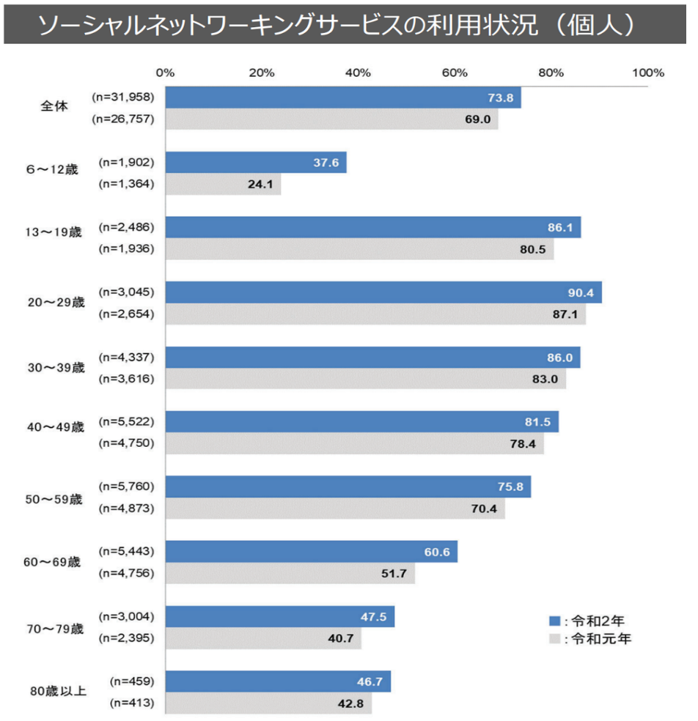
SNSの利用状況
総務省が令和3年6月に発表した「令和2年通信利用動向調査の結果」によると、令和2年（2020年）の国内SNS利用率は73.8％。
年齢 | 利用率(2020年)
6-12歳 | 37.6%
13-19歳 | 86.1%
20-29歳 | 90.4%
30-39歳 | 86.0%
40-49歳 | 81.5%
50-59歳 | 75.8%
60-69歳 | 60.6%
70-79歳 | 47.5%
80歳以上 | 46.7%

Slide 4
SNSの種類
名称 | 国内月間 アクティブ ユーザ数 | 海外月間 アクティブ ユーザ数 | ポイント
X(旧Twitter) | 4,500万人 (2017.10) | 5億5,600万人 (2023.2) | 無料ユーザは投稿時に140文字の制限がある。拡散力に優れており、ロータリアン以外への訴求効果が期待できる。
Instagram | 3,300万人 (2019.6) | 20億人 (2023.2) | 画像や動画がメイン。文章は無くても投稿できるが、画像や動画無しでの投稿はできない。海外のクラブとの繋がりが期待できる。
Facebook | 2,600万人 (2019.7) | 29億8.900万人 (2023.7) | 基本的に実名で比較的年齢が高い傾向にある。また基本知り合いの投稿が優先的に表示されるのでロータリアンに情報を伝えるのに向いている。
YouTube | 7,000万人 (2022.10) | 25億1,400万人 (2023.2) | 動画SNSのため準備のハードルは高いが、より多くのメッセージを伝えることができる。
・SNSの特徴を知っておくこと
・SNSによってターゲットは異なってくる
・その他、TikTok、Threads（スレッズ）も今後注目すべきではないか

Slide 5
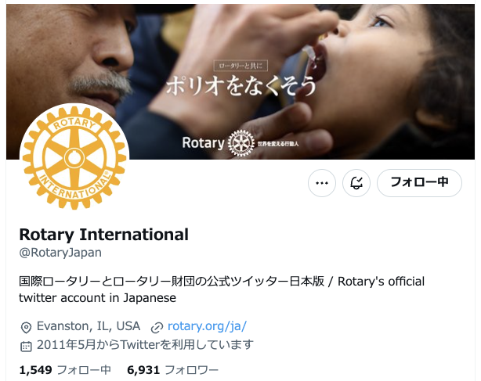
RI Xページ

Slide 6
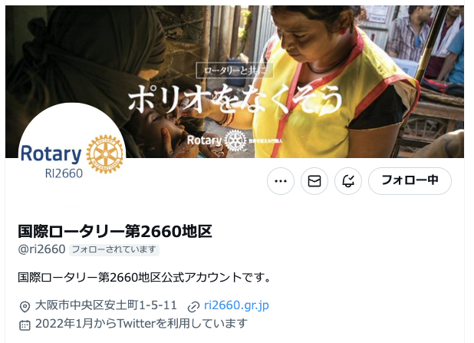
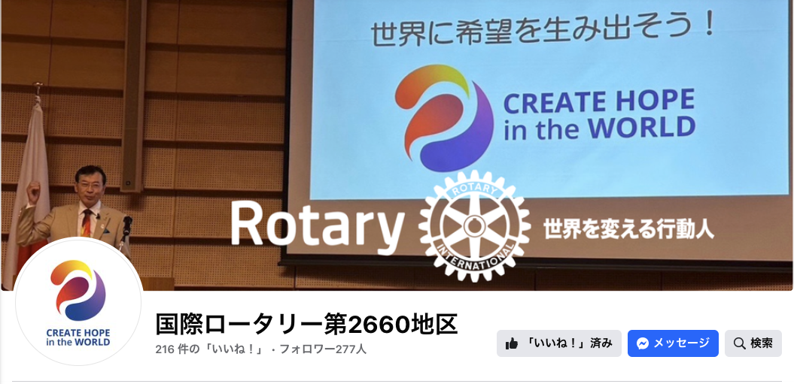
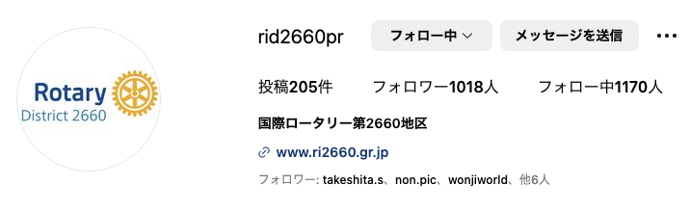
地区SNSページ

Slide 7
SNS投稿に共通する大切なこと
目的を明確にすること
つながるアカウント数を増やすこと
投稿する頻度を増やすこと（理想は毎日）
投稿内容に注意すること（著作権・個人情報・炎上するような内容）
クラブ内で担当者（担当チーム）を決めましょう
つながるアカウントが多いほど、
多くの人の目に触れる機会が多くなる！

Slide 8

投稿する内容についてのヒント
例会（卓話者、卓話のテーマ）
奉仕活動
他クラブの投稿をリポストする
RIや地区の投稿をリポストする
会員の投稿をリポストする
（ただしあまり宣伝になってしまう内容には注意が必要）

Slide 9
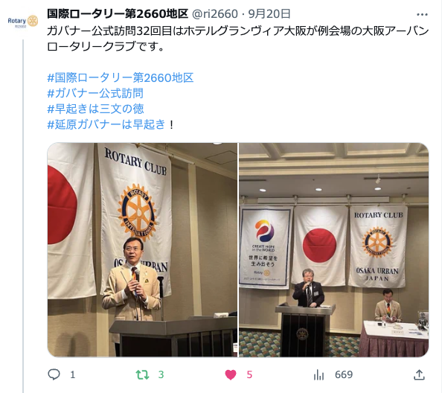
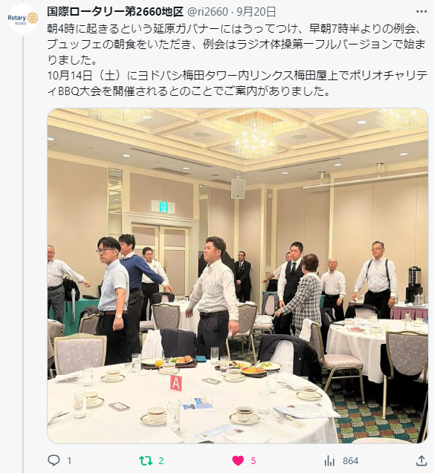
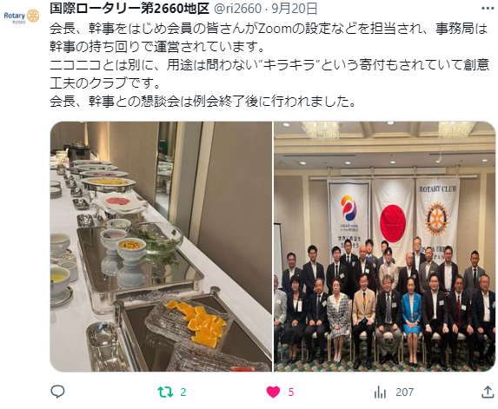
地区公式Xにおける
ガバナークラブ訪問の投稿例

Slide 10




投稿時の注意点
新聞記事やテレビの画面を無許可のまま投稿しない
不確かな情報を発信したりリポストしない
RCに相応しくない内容を発信したりリポストしない
写真や映像に人物が映り込んでいる場合、必ず本人の許諾を取る
許諾を取れない場合は、特定できないよう人物にマスクをする
特に未成年の映り込みには注意をしてください
背景などにも注意する
許可があればOK

Slide 11
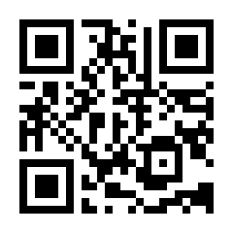
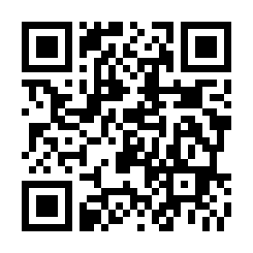
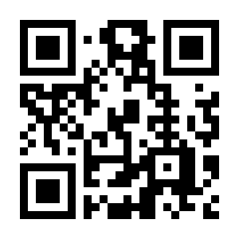
積極的な発信
SNSで積極的に発信することで
ロータリーを知ってもらえる
自クラブを知ってもらえる
活動を知ってもらえる
地区X(旧Twitter)
地区Instagram
地区Facebook
＜効果＞
・地域での活動がしやすくなる
・会員維持増強につながる
・入会を考えている人がクラブのSNSを見て判断することも
（ホームページと同じくクラブにSNSがあるのは当たり前の時代に！）
例えばロータリーデーやRYLAといったイベント時にはX（旧Twitter）やFacebookの有料広告の利用も検討してみてください。

